Slide 1
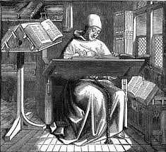
EL MESTER DE CLERECÍA
S. XIII Y XIV
Marina Barquero
1ºBach A

Slide 2
CARACTERÍSTICAS
El Mester de Clerecía (oficio de los clérigos) es un tipo de literatura que fue compuesta durante los siglos XIII Y XIV por los clérigos en los monasterios y escuelas catedralicias.
Este tipo de obras eran narradas empleando un lenguaje culto, cuyos versos son regulares y tienen el mismo número de sílabas (alejandrinos) con rima consonante.
Predominan los temas religiosos y morales con la intención de transmitir la fe al pueblo.
El pueblo receptor escuchaba las obras en colectividad, ya que se solían leer en voz alta en las iglesias o en los monasterios.

Slide 3
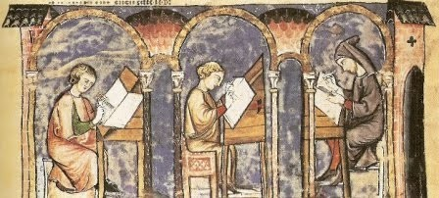
ESTILO
El mester de clerecía se engendró en ámbitos eclesiásticos y religiosos más cultos, como los estudios generales o las escuelas catedralicias o monacales. utilizaba un vocabulario amplio, preñado de cultismos y colores retóricos, estrofismo, y una rima más exigente, la consonante, con temas no guerreros sino religiosos y morales y una conciencia clara de querer hacer "otra cosa" que los juglares, aunque con frecuencia tomaron algunos procedimientos estilísticos de los juglares.

Slide 4
ETAPAS
La primera etapa consta de una sociedad estamental y feudal, con ideales religiosos y un sentido divulgador religioso – moralizador (siglo XIII). Un autor destacado de la época fue Gonzalo de Berceo.
La segunda etapa tenía un afán didáctico y moral, sentido moralizador, la sociedad era más burguesa (siglo XIV). Destaca Arcipreste de Hita.
Estos autores tenían la intención de superar la métrica irregular del Mester de
Juglaría, pero recurriendo a algunos recursos de este Mester para que pudieran
ser entendidos (lenguaje popular) por lo que alternaban el lenguaje culto con el
lenguaje popular en sus obras.

Slide 5
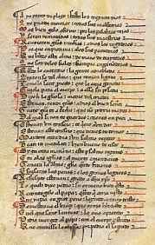
GONZALO DE BERCEO
Es el autor más importante. Fue un clérigo que compuso poemas religiosos y de alabanza de vida a los santos con la intención de fomentar la peregrinación.
“Los Milagros de Nuestra Señora”, es una de sus obras más destacadas. Trata sobre 25 milagros que protagoniza la Virgen María intercediendo por personas devotas a ella que han cometido algún tipo de pecado. Al final de cada uno de los relatos aparece una enseñanza sobre las ventajas que conlleva ser devoto de la Virgen.

Slide 6
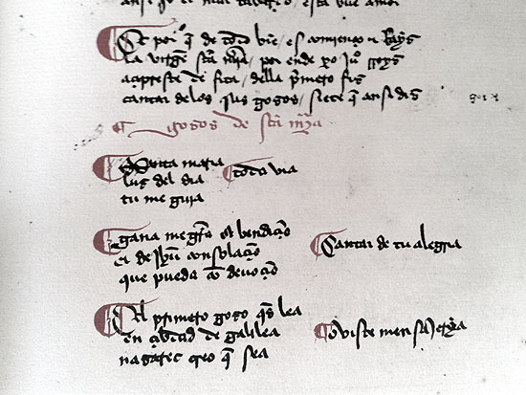
ARCIPRESTE DE HITA
Juan Ruiz, conocido como el arcipreste de Hita, fue el autor del “Libro de buen amor”, ​ obra miscelánea en la que narra en primera persona sus aventuras amorosas, considerada como una de las más importantes de la literatura medieval española.
Este relato contrapone el amor desenfrenado y el apetito sexual frente al amor hacia Dios ya que todas las conquistas acaban en fracaso. La finalidad de la obra es criticar ciertos defectos sociales y enseñar modelos de conducta.

